Slide 1

1
MÔN TOÁN LỚP 3

Slide 2









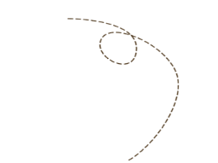





Khởi động

Slide 3





BÁC NÔNG DÂN VÀ THỎ

Slide 4






94 hm được viết là:
A . Chín mươi bốn héc-tô-mét
B . Chín mươi bốn ki-lô-mét
C . Chín mươi bốn đề-ca-mét
A B C

Slide 5
Ba mươi sáu đề-ca-mét được viết là:
A . 36m
B . 36dam
C . 36dm
A B C

Slide 6

A. Một trăm bốn mươi ki-lô-mét
Bốn mét ba đề-xi-mét được viết là:
A . 4m 3cm
B . 4m 3mm
C . 4m 3dm
A B C

Slide 7
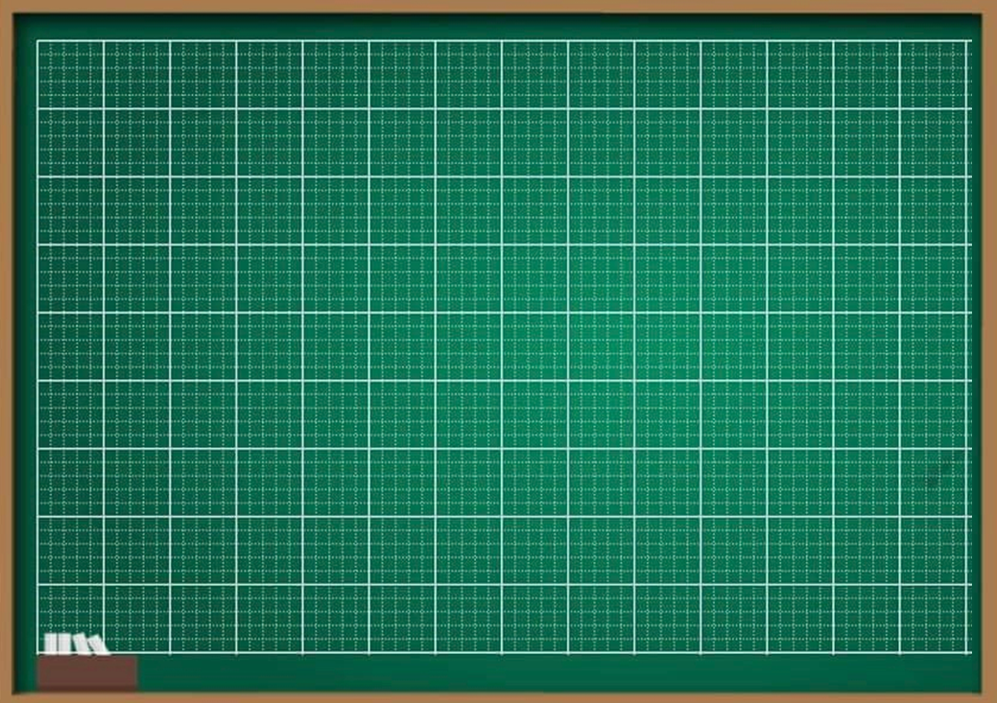
Thứ ba ngày 9 tháng 11 năm 2021
TǨn
Thực hành đo độ dài (tiếp theo)

Slide 8
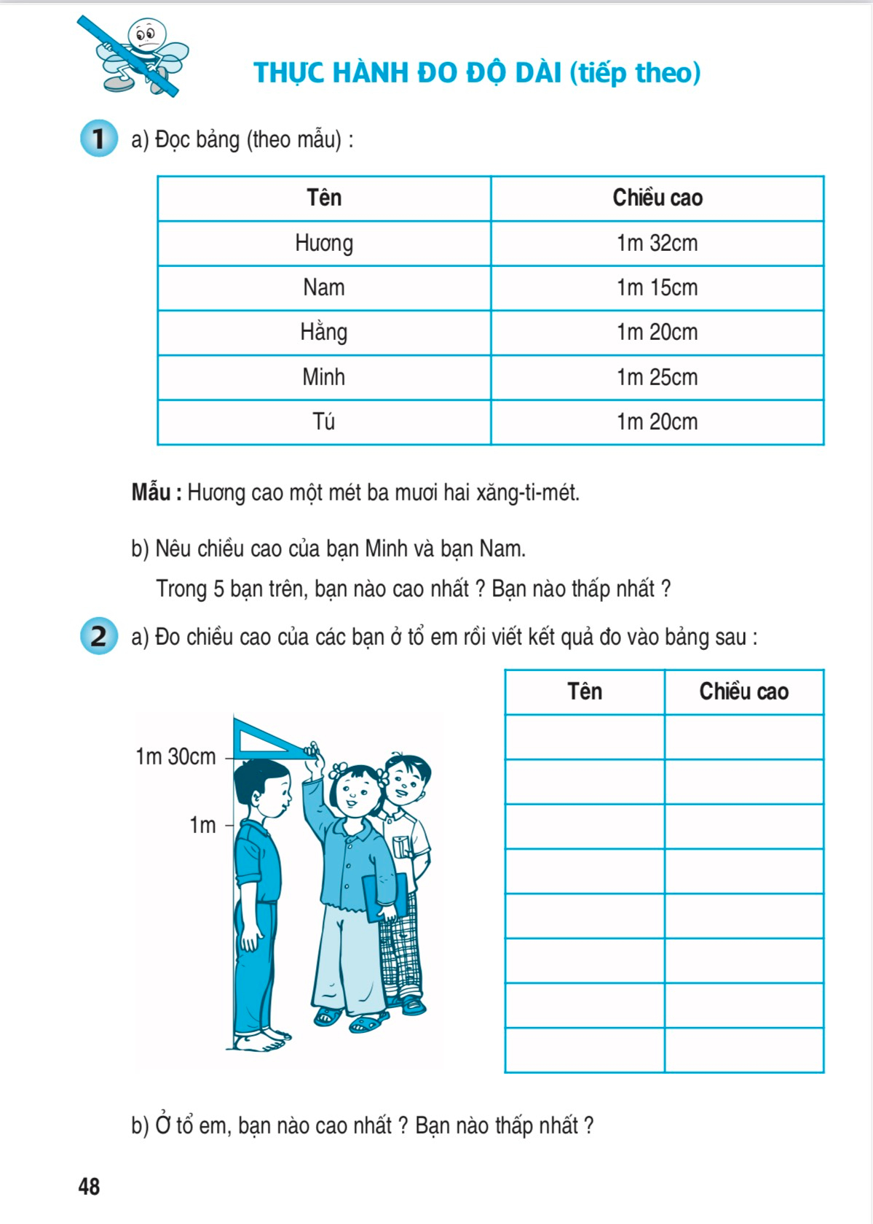

M
THỰC HÀNH
S

Slide 9


Bài 1(T. 48): a) Đọc bảng (theo mẫu):
Tên | Chiều cao | Cách đọc
Hương | 1m32cm
Nam | 1m15cm
Hằng | 1m20cm
Minh | 1m25cm
Tú | 1m20cm
Hương cao một mét ba mươi hai xăng-ti-mét.
Nam cao một mét mười lăm xăng-ti-mét.
Hằng cao một mét hai mươi xăng-ti-mét.
Minh cao một mét hai mươi lăm xăng-ti-mét.
Tú cao một mét hai mươi xăng-ti-mét.

Slide 10
Bài 1(T. 48):
1a)
Tên | Chiều cao | Cách đọc
Hương | 1m 32cm | Hương cao một mét ba mươi hai xăng-ti-mét.
Nam | 1m 15cm | Nam cao một mét mười lăm xăng-ti-mét.
Hằng | 1m 20cm | Hằng cao một mét hai mươi xăng-ti-mét.
Minh | 1m 25cm | Minh cao một mét hai mươi lăm xăng-ti-mét.
Tú | 1m 20cm | Tú cao một mét hai mươi xăng-ti-mét.
1m 32cm
1m 15cm
1m 15cm
1m 25cm
b) Nêu chiều cao của bạn Minh và bạn Nam.
Chiều cao của bạn Minh là:
Chiều cao của bạn Nam là:
Trong 5 bạn, bạn nào cao nhất? Bạn nào thấp nhất?
Bạn cao nhất:
là bạn Hương
Bạn thấp nhất:
là bạn Nam

Slide 11
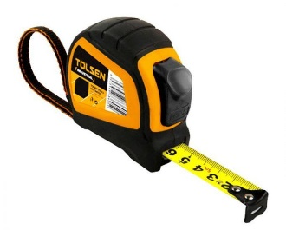
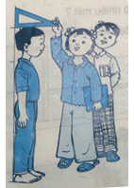
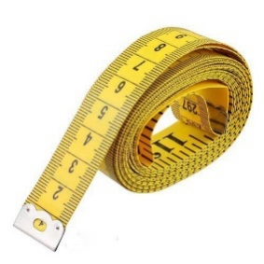
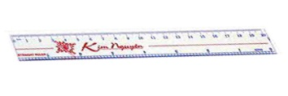

Bài 2(T. 48):
a) Đo chiều cao của các bạn ở tổ em rồi viết kết quả đo vào bảng sau:
b) Ở tổ em, bạn nào cao nhất? Bạn nào thấp nhất?
Thành viên (Tên) | Chiều cao
1m 40 cm

Slide 12
Hoạt động nhóm và báo cáo kết quả
a) Đo chiều cao của các bạn ở tổ em rồi viết kết quả đo vào bảng sau:
b) Ở tổ em, bạn nào cao nhất? Bạn nào thấp nhất?
Thành viên (Tên) | Chiều cao

Slide 13


Cánh cửa thần kì

Slide 14

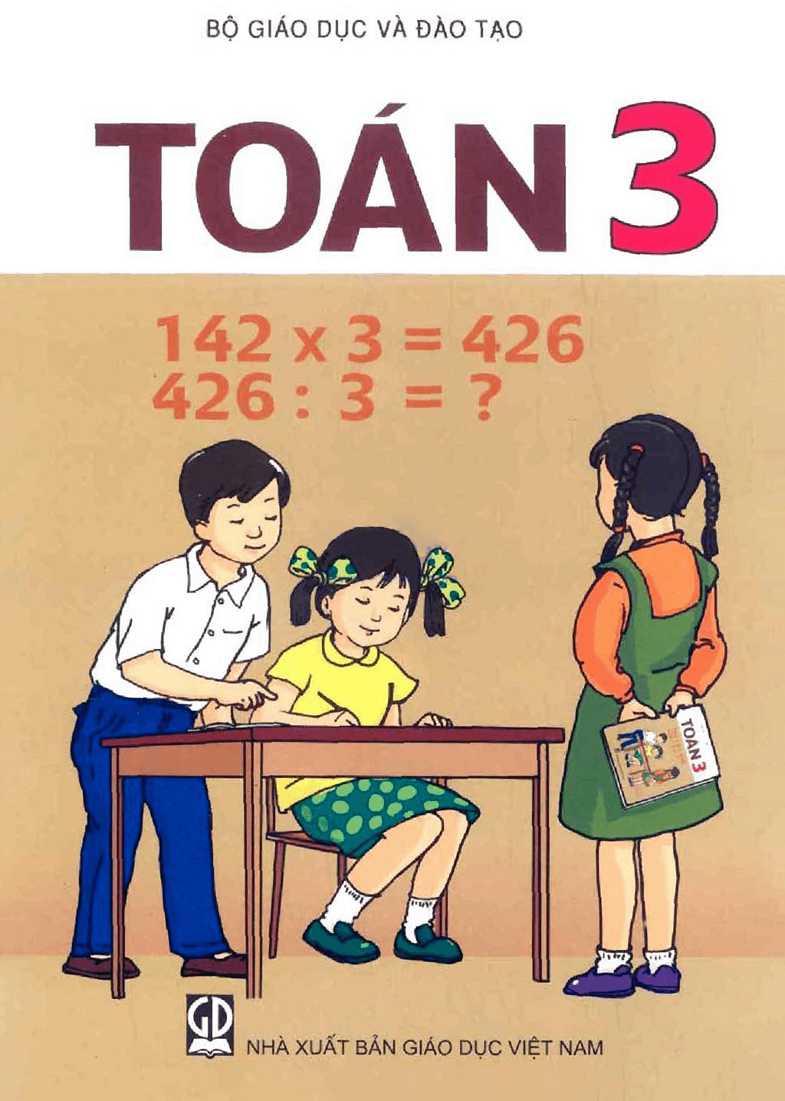
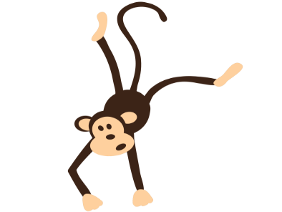

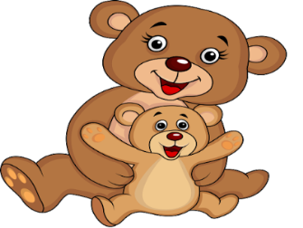

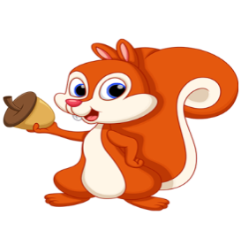
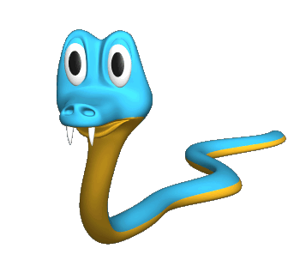
Câu 1: Em hãy đo chiều dài quyển sách Toán lớp 3?
05
04
01
03
02
…cm
A. 18cm
B. 24cm
C. 20cm

Slide 15

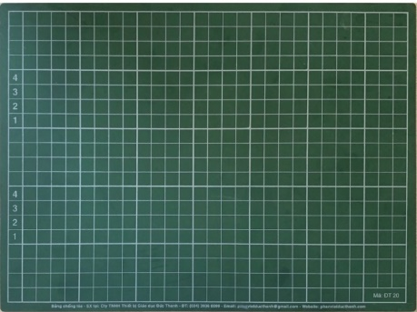

Câu 2: Em hãy đo chiều dài bảng con?
…cm
05
04
01
03
02
A. 22cm
B. 18cm
C. 20cm

Slide 16

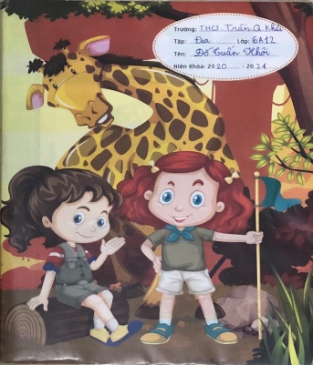

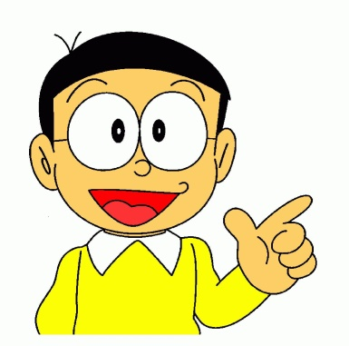


Câu 3. Em hãy đo chiều cao quyển vở?
05
…cm
04
01
03
02
A. 23cm
B. 20cm
C. 19cm

Slide 17


Câu 3: Em hãy đo chiều quyển vở?
…cm
Dặn dò:
Chuẩn bị bài: Luyện tập chung
A.
B.

Slide 18
Toán
Thực hành đo độ dài (tiếp theo)
2 a)
Thành viên (Tên) | Chiều cao
Ba | 1m 70cm
Mẹ
Chị
Em
….
2 b) Ở nhà em , ai là người cao nhất? Ai là người thấp nhất?

Slide 19


CHÚC CÁC EM HỌC GIỎI
CHĂM NGOAN
XIN CHÀO VÀ HẸN GẶP LẠI

